Slide 1
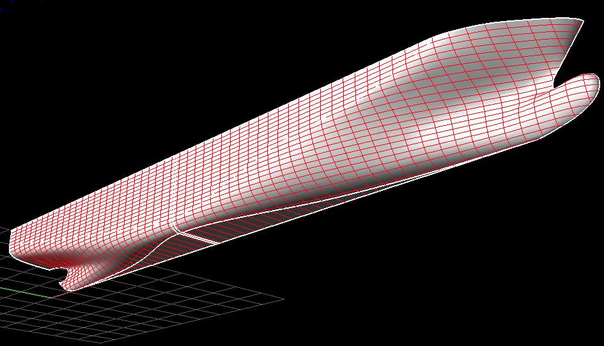
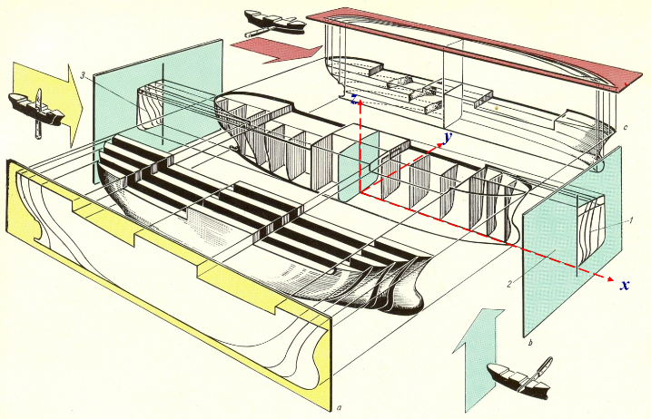
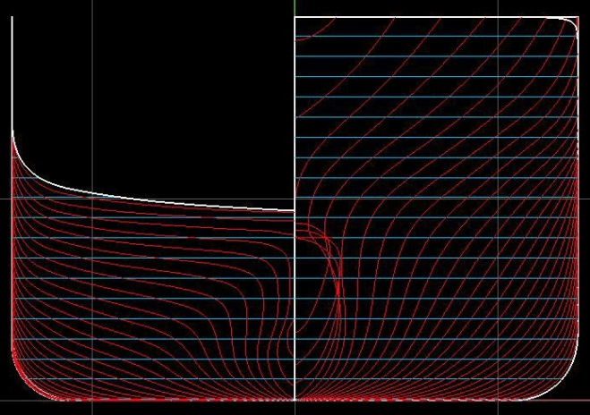
第2章 浮性
郭真祥
2015.09.10

Slide 2
请写出型线图的3个剖面图形的名称。

Slide 3
请列举几个数值积分的方法，并简述方法的特性：

Slide 4
请利用辛普生一法，设定任意大于5的座标数目(n≥5)，并写出相应的辛氏乘数(积分权重系数):

Slide 5
重点
浮性是船舶漂浮在水面上(或浸没水中)能够提供承载重物以及保持平衡状态的能力。
  船舶漂浮在静水中的平衡条件
  各种漂浮状态
  船舶在各种漂浮状态下的排水体积和浮心位置的计算方法

Slide 6
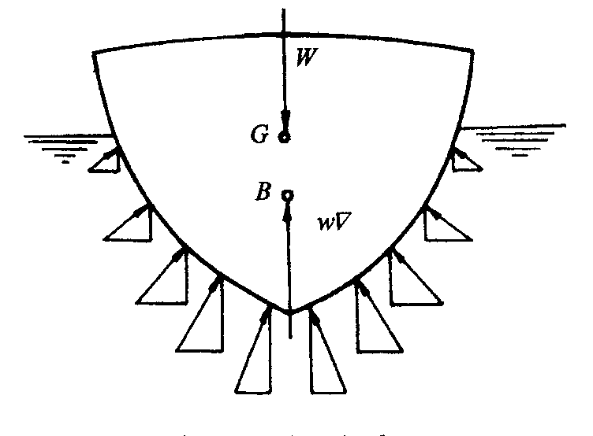
浮性概述
船舶平衡条件
  船舶在任一装载的情况下，漂浮在水面上(或浸没于水中)某一空间位置时，是处于平衡状态的一个浮体，此时作用于船体所有的力，满足力学中静力平衡的条件：
  作用于船体的力有：
    船舶本身的重力
    静水压力所形成的浮力

Slide 7
浮性概述
船舶本身的重力-船舶本身各部分的重量所组成，包括：
  船体结构、机电设备、货物、人员及行李等
  军舰上包含武器及弹药等
  全部重量形成一个垂直向下的合力W，
  其作用点G，即为船舶的重心位置。
静水压力所形成的浮力-船体浸水表面的每一点都受到水的静压力：
  皆垂直于船体表面
  大小与浸水深度成正比
  水平分力互相抵销，垂直分力形成一垂直向上之合力
  合力即为支撑垂直向下重量的浮力，等于γ∇(γ比重，∇体积)
  其作用点B，即为船舶的浮心位置

Slide 8
浮性概述
根据阿基米德原理：
  物体在水中所受的浮力等于该物体所排开同体积的水所产生之重力
  船舶所受到的浮力=船舶所排开水的重量
  Δ：船舶排水量(t)，∇：船舶排水体积(m³) ，γ：水的重量密度(tf/m³)
  淡水的γ_{F}=1.000(tf/m³)，海水的γ_{F}=1.025(tf/m³)
  γ∇：浮力(tf)，但习惯上都用质量单位t代替

Slide 9
浮性概述(平衡條件)
船舶静止漂浮于某一位置/姿势时，只受到垂直向下的重力W和垂直向上得浮力 γ∇ 的作用，因此平衡的条件：
  重力与浮力的大小相等，而方向则相反，即
  重心G和浮心B在同一垂直線上(共線) 。

Slide 10
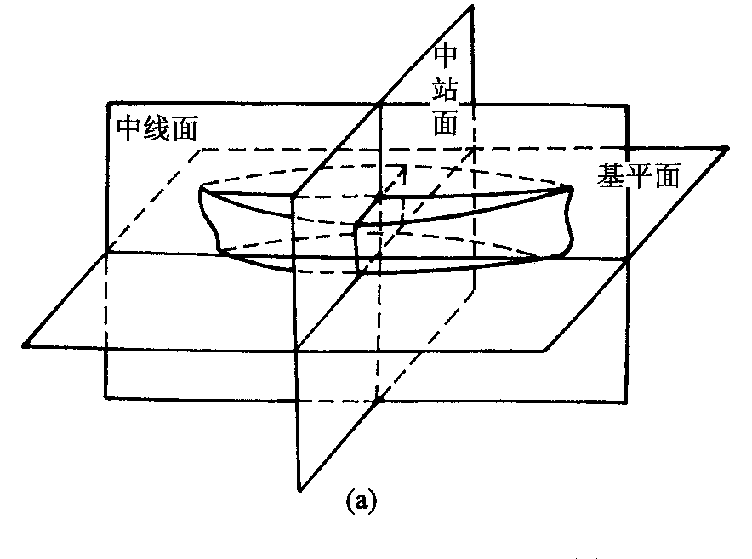
船舶座标系统
  按照右手系统：x轴：指向船首为正，y轴：指向左舷为正，z轴：指向上方为正
z
y
x
O

Slide 11
船舶浮态
船舶漂浮于静水中的平衡状态称为浮态，可分为：
  正浮：中纵剖面和中横剖面均垂直于静止水面的浮态
  横倾：中横剖面垂直于静止水面，但中纵剖面则与铅垂平面成一横倾角φ的浮态，横倾角φ向右舷倾斜为正。
  纵倾：中纵剖面垂直于静止水面，但中横剖面则与铅垂平面成一纵倾角θ的浮态，纵倾角θ向首部倾斜为正。
  任意浮态：既有横倾又有纵倾时之浮态
正浮、横倾、纵倾三种浮态为任意浮态的一种特例。
浮态可用吃水、横倾角与纵倾角等参数来表示，在某一浮态下之任意物理或船形几何特性(例如排水体积∇或浮心位置B等)，若以p表是其中某一特性，则：
ｚ
ｙ
x

Slide 12
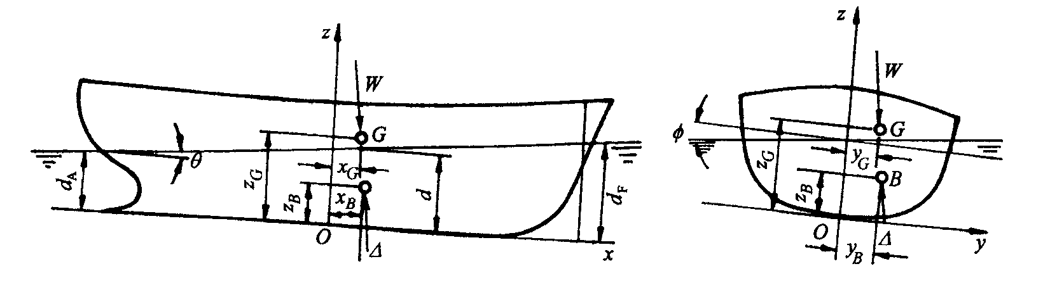
船舶浮态
船舶重心位置G以座标值(x_{G}, y_{G}, z_{G})表示，浮心位置B以座标值(x_{B}, y_{B}, z_{B})表示，各种浮态之平衡方程式为：
  任意浮态：

Slide 13
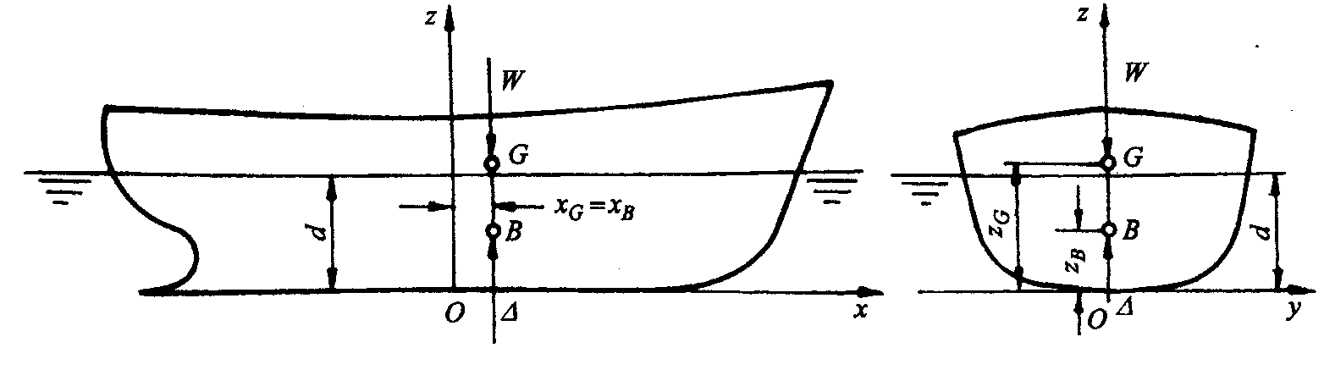
船舶浮态
船舶重心位置G以座标值(x_{G}, y_{G}, z_{G})表示，浮心位置B以座标值(x_{B}, y_{B}, z_{B})表示，各种浮态之平衡方程式为：
  正浮：

Slide 14
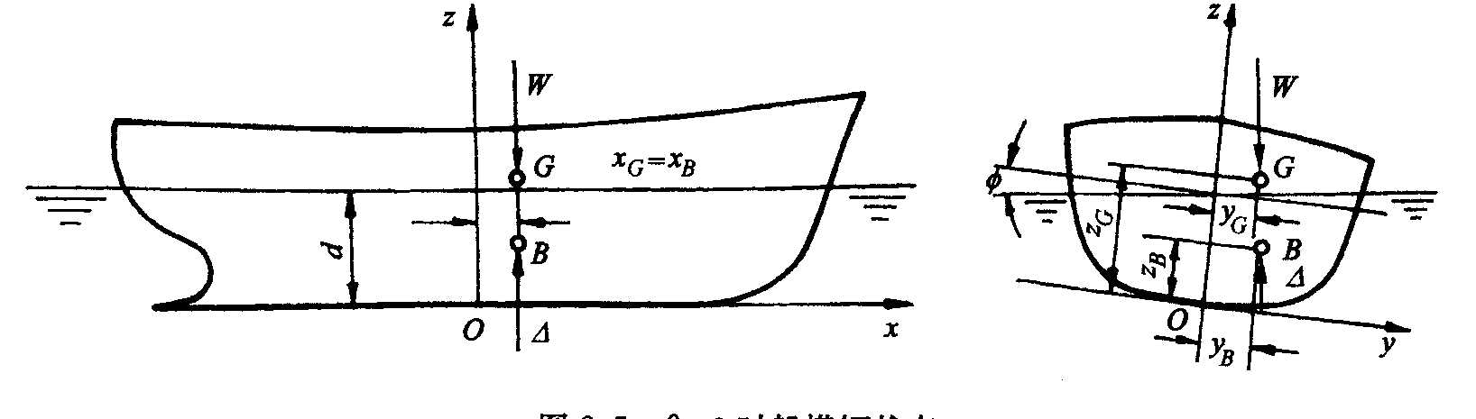
船舶浮态
船舶重心位置G以座标值(x_{G}, y_{G}, z_{G})表示，浮心位置B以座标值(x_{B}, y_{B}, z_{B})表示，各种浮态之平衡方程式为：
  横倾：

Slide 15
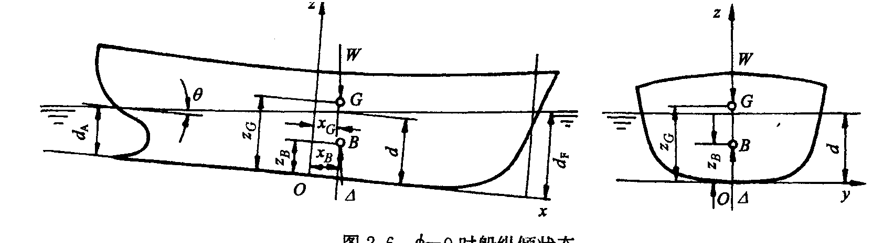
船舶浮态
船舶重心位置G以座标值(x_{G}, y_{G}, z_{G})表示，浮心位置B以座标值(x_{B}, y_{B}, z_{B})表示，各种浮态之平衡方程式为：
  纵倾：

Slide 16
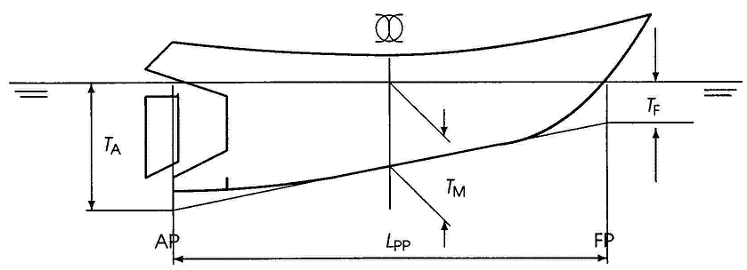
船舶浮态
有龙骨设计斜度：某些船舶如拖船、游艇或渔船等，有时在设计时就令其首尾吃水不同，是属于一种设计纵倾，它与前面的纵倾概念不同。
d_{F}
d_{A}
d_{M}
在船舶各種浮態的平衡方程中，重心和浮心高度之间的关系一般为：重心在浮心之上，即

Slide 17
船舶浮态
船舶的浮态可用吃水d、横倾角φ与纵倾角θ三个参数表示：
  在实际应用中，纵倾角θ难以直接测出
  一般都以首尾吃水差表示 ⇒ 船舶的浮态参数：首吃水 d_{F}，尾吃水 d_{A}和横倾角φ，可导出其他有关之参数：

Slide 18
船舶浮态
研究船舶浮性与船舶浮性问题，最关键之课题：
  重量和排水量
  重心和浮心之间的相互关系及其计算方法。
  重量和重心：根据总布置图和其他有关设计图及技术资料进行分析计算。
  排水量和浮心：依据线型图和线型值表进行分析计算。
  如何计算不同形状之船体在各种浮态下的排水体积及其浮心位置是船舶静力学主要研究的问题之一。

Slide 19
船舶重量和重心位置的计算
船舶总重量是船上各项重量的总和。假设各项重量为W_{i}，则总重量为：
各项重量为W_{i}的重心位置座标为(x_{i}, y_{i}, z_{i})，则船舶的重心位置座标 (x_{G}, y_{G}, z_{G}) 可由下式求得：
为避免船舶处于横倾状态，在建造和使用过程中，总是设法使其重心位于中纵剖面上，即：

Slide 20
船舶重量和重心位置的计算
船舶重量和重心位置的计算，通常都是根据总布置图和结构图加以分组，以下列表格的方式进行。
表 2-1 船舶重量和重心位置的计算
序号 | 项目名称 | 重量 W_{i} (t) | 对基平面 |  | 对纵横剖面
 |  |  | z_{i} (m) | W_{i}z_{i} (t•m) | x_{i} (m) | W_{i}x_{i} (t•m)
1 | … | W₁ | z₁ | W₁z₁ | x₁ | W₁x₁
2 | … | W₂ | z₂ | W₂z₂  | x₂ | W₂x₂ 
3 | … | W₃ | z₃ | W₃z₃  | x₃ | W₃x₃ 
: | : | : | : | : | : | :
 | 总计 | Σ W_{i} |  | Σ W_{i}z_{i} |  | Σ W_{i}x_{i}
将表中最下面一列的总计值代入式(2-8)与(2-9)，即得船舶重量和重心位置。

Slide 21
船舶重量和重心位置的计算
组成船舶重量的名目虽多，但可归纳为两大类：
  固定重量：船舶使用过程中，固定不变的重量
    包括船体钢料、木作栖装、机电设备及武器装备等
    此类重量的总和，称为船的空船重量。
  可变重量：即载重量(=排水量-空船重量)
    载重量在船舶实际使用中是会随装载状况而变化的
    相应的排水量亦随之而变化
排水量的定义：有民用船舶与军用舰艇之分

Slide 22
船舶重量和重心位置的计算
民用船舶相应的排水量有：
  空载排水量(Light Ship Weight，常以LW表示)：
    系指船舶在全部建成后交船时之排水量，亦即空船重量
    此时，动力装置系统内有可供动车用的油和水，但不包括航行所需的燃料、润滑油和锅炉用水以及其他载重量。
  满载排水量：
    系指在船上装载设计规定的载重量(Dead Weight ，常以DW表示)按照设计任务书要求的货物、旅客和船员及其行李、粮食、淡水、燃料 、锅炉用水的储备以及备品、供应品等均装载满额的重量)的排水量。

Slide 23
船舶重量和重心位置的计算
空载排水量和满载排水量又可分为：
  出港(departure)：燃料 、润滑油、淡水、粮食及其他给养物品都按照设计所规定的数量带足。
  到港(arrival)：假定上述消耗品还剩馀10%，
通常设计排水量，若无特别注明，即指满载出港的排水量，简称满载排水量。
  通常所说万吨轮：载重量在1万吨左右，例如某万吨货船
  满载出港排水量17480t，其中：
  其中空船重5567t，
  载货量为10178t，
  淡水、燃料等为、粮食： 1735t
  载重量11913t(= 10178t+1735t)

Slide 24
船舶重量和重心位置的计算
军用舰艇，规定了5种典型装载状况，相应的排水量有：
  空载排水量：
    系指建造全部完工后的之排水量
    装有机器、武器和其他规定的的战斗装备。
    不包含人员和行李、粮食、供应品、弹药、润滑油、炉水及饮用水。
  标准排水量：即载重量(=排水量-空船重量)
    系指人员配备齐全，必须的供应品备足，做好出海作战准备的排水量。
    包括弹药、给养和其他规定的作战用品。
    也包括机器、锅炉和管系内的淡水、海水和润滑油，亦即包括准备开动机器的各项重量，但不包括燃料、润滑油和锅炉用水的储备量。

Slide 25
船舶重量和重心位置的计算
军用舰艇，规定了5种典型装载状况，相应的排水量有：
  正常排水量：
    正式试航时之排水量，相当于标准排水量加上保证50%航程所需的燃料、润滑油和锅炉用水的重量。
  满载排水量：
    标准排水量加上保证全程所需的燃料、润滑油和锅炉用水的重量。
  最大排水量：
    满载排水量再加上附加的作战储备(包括弹药、水雷等)和附加的燃料、润滑油和锅炉用水(直到储存这些物品的舱柜装满为止)的重量。

Slide 26
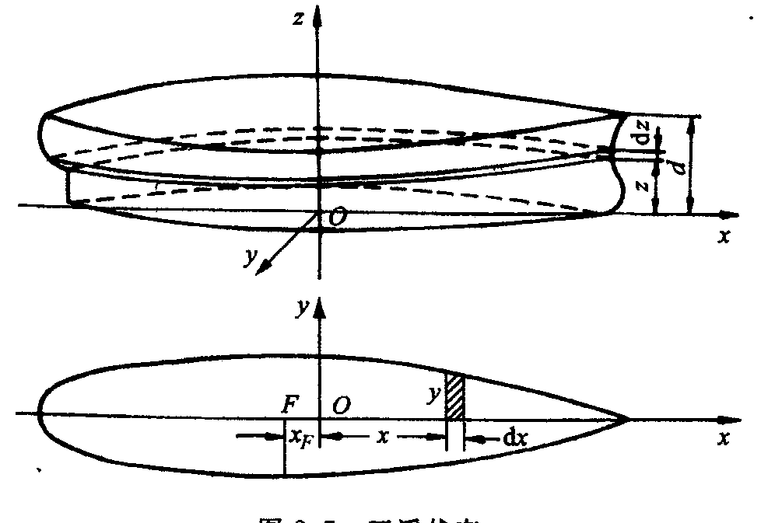
从下面图示的示意中，你觉得可沿哪些方向积分，以获得船体的排水体积？
1.纵向
2.横向
3.垂向
4.斜向

Slide 27
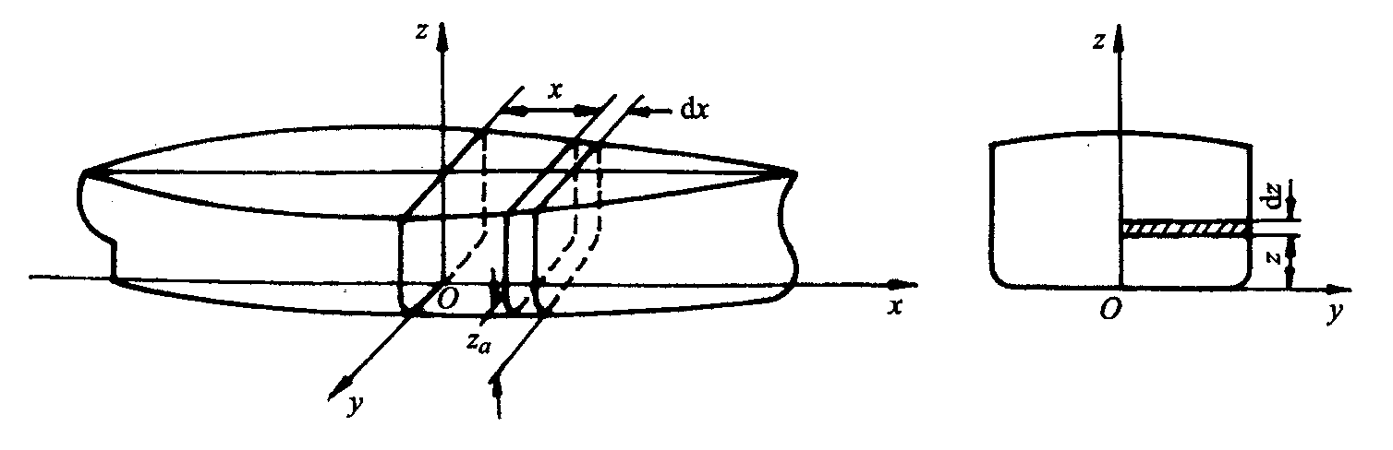
从下面图示的示意中，你觉得可沿哪些方向积分，以获得船体的排水体积？
1.横向
2.斜向
3.垂向
4.纵向

Slide 28
排水量和浮心位置的计算
依据线型图和线型值表进行计算：
  纵向沿船长方向计算 (☑应用计算机)
  垂向沿吃水方向计算

Slide 29
纵向沿船长方向计算排水体积和浮心位置
纵向计算法
  先计算各横剖面面积等有关数据
  再将横剖面面积等有关数据沿船长方向积分
基本公式
  吃水为d
  离中站面x处，取厚度为dx的一船体薄片，其微小体积为：
  A_{S}：离中站面x处的横剖面面积，dA_{S}=2ydz
  整个横剖面面积为(y为半宽)：

Slide 30
纵向沿船长方向计算排水体积和浮心位置
  沿船长进行积分，即得船在吃水d时的排水体积：
  薄片微体积d∇对中站面yOz和基平面xOy的静力矩分别为：
  z_{a：}离中站面x处的横剖面面积的形心垂向座标，横剖面面积A_{S}对基线Oy轴的静力矩：

Slide 31
纵向沿船长方向计算排水体积和浮心位置
  排水体积∇对中站面yOz的静力矩：
  浮心纵向座标(Longitudinal Center of Buoyancy⇒LCB)：

Slide 32
纵向沿船长方向计算排水体积和浮心位置
  排水体积∇对中站面xOy的静力矩：
  浮心垂向座标(Vertical Center of Buoyancy⇒VCB) ：
  由于船处于正浮状态，因此浮心横向座标：

Slide 33
纵向沿船长方向计算排水体积和浮心位置
横剖面计算
  采用梯形法计算，在吃水d时的横剖面面积A_{S}：
  横剖面面积A_{S}对基线Oy 轴的静力矩：
  横剖面面积形心垂向座标z_{a}与横剖面面系数C_{m}：

Slide 34
纵向沿船长方向计算排水体积和浮心位置
横剖面计算
  采用辛氏一法计算，在吃水d时的横剖面面积A_{S}：
  横剖面面积A_{S}对基线Oy 轴的静力矩：
  横剖面面积形心垂向座标z_{a}与横剖面面系数C_{m}：

Slide 35
纵向沿船长方向计算排水体积和浮心位置
排水体积和浮心座标计算
  采用梯形法计算，在吃水d时的横剖面面积A_{S}：
  横剖面面积A_{S}对基线Oy 轴的静力矩：
  横剖面面积形心垂向座标z_{a}与横剖面面系数C_{m}：

Slide 36
纵向沿船长方向计算排水体积和浮心位置
计算型线图各站号处吃水为d的横剖面面积A_{S}及其对基平面的静力矩M_{Oy}和面积A_{S}的形心垂向座标z_{a}
采用数值积分如下面列表方式，以梯形法沿船长方向积分
梯形法计算(δL=L/20)
站号 | 横剖面面积 A_{Si} | 权重系数 w_{i} | 面积乘积 A_{Si}•w_{i} | 力臂 x_{i} | 纵向力矩 A_{Si}•w_{i}•x_{i} | 形心垂向座标 z_{ai} | 垂向力矩 A_{Si}•w_{i}•z_{ai}
0 | A_{S0} | 1/2 | A_{S0}•1/2 | -10 | -A_{S0}•10/2 | z_{a0} | A_{S0}•z_{a0}/2
1 | A_{S1} | 1 | A_{S1}•1 | -9 | -A_{S0}•9 | z_{a1} | A_{S1}•z_{a1}
… | … | … | … | … | … | … | …
10 | A_{S10} | 1 | A_{S10}•1 | 0 | A_{S0}•0 | z_{a10} | A_{S10}•z_{a10}
… | … | … | … | … | … | … | …
19 | A_{S19} | 1 | A_{S19}•1 | +9 | +A_{S0}•9 | z_{a19} | A_{S19}•z_{a19}
20 | A_{S20} | 1/2 | A_{S20}•1/2 | +10 | +A_{S0}•10/2 | z_{a20} | A_{S20}•z_{a20}/2
总和 |  |  | Σv |  | ΣM_{yOz} |  | ΣM_{xOy}

Slide 37
纵向沿船长方向计算排水体积和浮心位置
由梯形法結果計算排水體積、浮心縱向座標及浮心垂向座標如下：

Slide 38
纵向沿船长方向计算排水体积和浮心位置
采用数值积分如下面列表方式，若以辛浦生第一法沿船长方向积分，則為
辛浦生第一法计算(δL=L/20)
站号 | 横剖面面积 A_{Si} | 权重系数 w_{i} | 面积乘积 A_{Si}⋅w_{i} | 力臂 x_{i} | 纵向力矩 A_{Si}•w_{i}•x_{i} | 形心垂向座标 z_{ai} | 垂向力矩 A_{Si}•w_{i}•z_{ai}
0 | A_{S0} | ½ (1) | A_{S0}•1/2 | -10 | -A_{S0}•10/2 | z_{a0} | A_{S0}•z_{a0}/2
0.5 | A_{S0.5} | 2 (4) | A_{S0.5}•2 | -9.5 | -A_{S0.5}•19 | z_{a0.5} | A_{S0.5}•z_{a0.5}•2
1 | A_{S1} | 3/2 (1+½) | A_{S1}•3/2 | -9 | -A_{S1}•27/2 | z_{a1} | A_{S1}•z_{a1}•3/2
2 | A_{S2} | 4 | A_{S2}•4 | -8 | -A_{S2}•32 | z_{a2} | A_{S2}•z_{a2}•4
3 | A_{S3} | 2 | A_{S3}•2 | -7 | -A_{S2}•14 | z_{a3} | A_{S3}•z_{a3}•2
… | … | … | … | … | … | … | …
10 | A_{S10} | 4 | A_{S10}•4 | 0 | A_{S10}•0 | z_{a10} | A_{S10}•z_{a10}•4
… | … | … | … | … | … | … | …
17 | A_{S17} | 2 | A_{S17}•2 | +7 | +A_{S17}•14 | z_{a17} | A_{S17}•z_{a17}•2
18 | A_{S18} | 4 | A_{S18}•4 | +8 | +A_{S2}•32 | z_{a18} | A_{S18}•z_{a18}•4
19 | A_{S19} | 3/2 (1+½) | A_{S19}•3/2 | +9 | +A_{S19}•27/2 | z_{a19} | A_{S19}•z_{a19}•3/2
19.5 | A_{S19.5} | 2 (4) | A_{S19.5}•2 | +9.5 | +A_{S20}•19 | z_{a19.5} | A_{S19.5}•z_{a19.5}•2
20 | A_{S20} | ½ (1) | A_{S20}•w₂₀ | +10 | +A_{S20}•10/2 | z_{a20} | A_{S20}•z_{a20}/2
总和 |  |  | Σv |  | ΣM_{yOz} |  | ΣM_{xOy}

Slide 39
纵向沿船长方向计算排水体积和浮心位置
由辛浦生第一法結果計算排水體積、浮心縱向座標及浮心垂向座標如下：

Slide 40
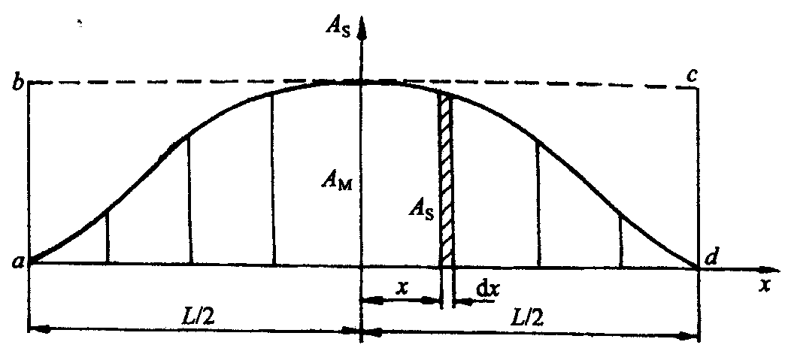
纵向沿船长方向计算排水体积和浮心位置
横剖面面积曲线
  根据所算出的船舶在某一吃水d时的各站号的横剖面面积A_{S}，以船长L为横座标，以横剖面面积A_{S}为纵座标，可会制成横剖面面积曲线如下图，可以函数形式表示为A_{S}＝f(x)

Slide 41
纵向沿船长方向计算排水体积和浮心位置
  横剖面面积曲线具有下列特性：
    曲线下所包含之面积，等于相应吃水的排水体积∇：
    曲线下面积的形心纵向座标，等于浮心的纵向座标x_{B}：
    曲线下面积和以船长L与船中横剖面面积A_{M}所构成的矩形面积之比，等于相應吃水d时的纵向棱形系数C_{P}：

Slide 42
垂向沿吃水方向计算排水体积和浮心位置
垂向计算法
  先计算各水线面面积等有关数据
  再将水線面面积等有关数据沿吃水方向积分
基本公式
  在吃水为d时的正浮状态
  离基平面z处，取厚度为dz的一船体薄片，其微小体积为：
  A_{W}：离基平面z处的水线面面积，dA_{W}=2ydx，整个水线面面积为(y为半宽)：

Slide 43
垂向沿吃水方向计算排水体积和浮心位置
  沿垂向z从0至d进行积分，即得船在吃水d时的排水体积：
  薄片微体积d∇对中站面yOz和基平面xOy的静力矩分别为：
  x_{F：}离基平面z处的水线面面积A_{W}的形心(称为漂心)纵向座标(Longitudinal Center of Floatation ⇒ LCF)，水线面面积A_{W}对基线Oy轴的静力矩：

Slide 44
垂向沿吃水方向计算排水体积和浮心位置
  排水体积∇对中站面yOz的静力矩：
  浮心纵向座标：

Slide 45
垂向沿吃水方向计算排水体积和浮心位置
  排水体积∇对中站面xOy的静力矩：
  浮心垂向座标：
  由于船处于正浮状态，因此浮心横向座标：

Slide 46
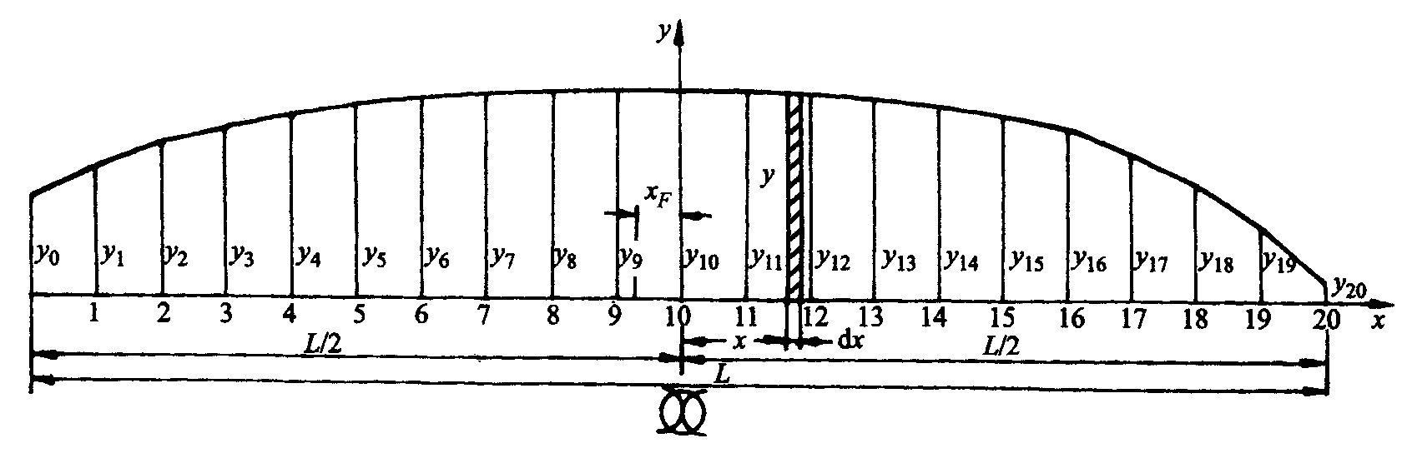
垂向沿吃水方向计算排水体积和浮心位置
水线面计算
  采用数值积分法计算，在吃水d时的水线面面积A_{W}：

Slide 47
垂向沿吃水方向计算排水体积和浮心位置
水线面计算
  采用梯形法计算，在吃水d时的水线面面积A_{W}：
  水线面面积A_{W}对基线Oy 轴的静力矩：
  水线面面积A_{W}形心纵向座标x_{F}与水线面系数C_{WP}：

Slide 48
垂向沿吃水方向计算排水体积和浮心位置
水线面计算
  采用辛氏一法计算，在吃水d时的水线面面积A_{W} ：
  横剖面面积A_{S}对基线Oy 轴的静力矩：
  水线面面积A_{W}形心纵向座标x_{F}与水线面系数C_{WP}：

Slide 49
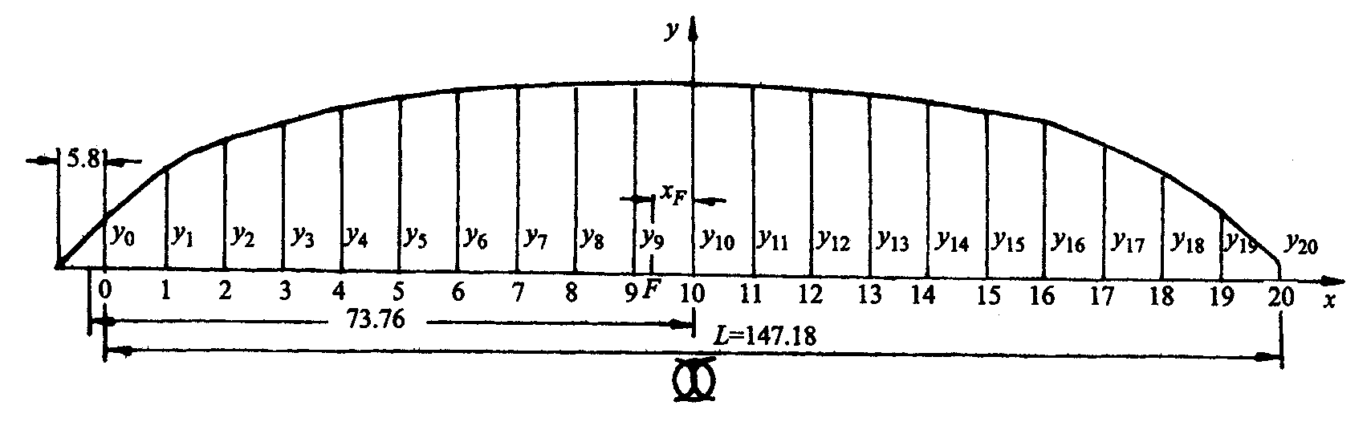
实例计算
以一艘货船的设计水线面为例，该船相关尺度：
  船长L=147.18m
  船宽B=20.40m
  设计吃水d=8.20m
  站间间距δL=L/20=7.359m
红色圈处尾端三角形面积及对站号10力矩：
  三角形面积A₂=21/2y₀  5.8= 21/22.3055.8=13.37m²
  三角形力矩M₂=13.37 (-73.76)=-986.17m³

Slide 50
水线面面积计算(梯形法)
表2-2 水线面面积计算(梯形法)
L= | 147.18 | no. of st.= | 20 | δL= | 7.359
站号 | 水线半宽 y_{i} (m) | 权重系数 w_{i} | 面积乘积 Ⅱ*Ⅲ | 力臂 | 力矩乘积 Ⅳ*Ⅴ
Ⅰ | Ⅱ | Ⅲ | Ⅳ | Ⅴ | Ⅵ
0 | 2.305 | 0.5 | 1.153 | -10 | -11.525
1 | 4.865 | 1 | 4.865 | -9 | -43.785
2 | 6.974 | 1 | 6.974 | -8 | -55.792
3 | 8.568 | 1 | 8.568 | -7 | -59.976
4 | 9.559 | 1 | 9.559 | -6 | -57.354
5 | 10.011 | 1 | 10.011 | -5 | -50.055
6 | 10.183 | 1 | 10.183 | -4 | -40.732
7 | 10.200 | 1 | 10.200 | -3 | -30.600
8 | 10.200 | 1 | 10.200 | -2 | -20.400
9 | 10.200 | 1 | 10.200 | -1 | -10.200
10 | 10.200 | 1 | 10.200 | 0 | 0.000
11 | 10.200 | 1 | 10.200 | 1 | 10.200
12 | 10.200 | 1 | 10.200 | 2 | 20.400
13 | 10.200 | 1 | 10.200 | 3 | 30.600
14 | 10.040 | 1 | 10.040 | 4 | 40.160
15 | 9.416 | 1 | 9.416 | 5 | 47.080
16 | 8.015 | 1 | 8.015 | 6 | 48.090
17 | 6.083 | 1 | 6.083 | 7 | 42.581
18 | 3.764 | 1 | 3.764 | 8 | 30.112
19 | 1.885 | 1 | 1.885 | 9 | 16.965
20 | 0.375 | 0.5 | 0.188 | 10 | 1.875
总和 |  |  | 162.103 |  | -92.356
-92.356/162.103*7.359=-4.193 |  | 面积A₁= | 2385.832 | 漂心 x_{F}＝ | -4.193

Slide 51
水线面面积计算(辛氏一法)
表2-3 水线面面积计算(辛氏一法)
L= | 147.18 | no. of st.= | 20 | δL= | 7.359
站号 | 水线半宽 y_{i} (m) | 权重系数 w_{i} | 面积乘积 Ⅱ*Ⅲ | 力臂 | 力矩乘积 Ⅳ*Ⅴ
Ⅰ | Ⅱ | Ⅲ | Ⅳ | Ⅴ | Ⅵ
0 | 2.305 | 1 | 2.305 | -10 | -23.050
1 | 4.865 | 4 | 19.460 | -9 | -175.140
2 | 6.974 | 2 | 13.948 | -8 | -111.584
3 | 8.568 | 4 | 34.272 | -7 | -239.904
4 | 9.559 | 2 | 19.118 | -6 | -114.708
5 | 10.011 | 4 | 40.044 | -5 | -200.220
6 | 10.183 | 2 | 20.366 | -4 | -81.464
7 | 10.200 | 4 | 40.800 | -3 | -122.400
8 | 10.200 | 2 | 20.400 | -2 | -40.800
9 | 10.200 | 4 | 40.800 | -1 | -40.800
10 | 10.200 | 2 | 20.400 | 0 | 0.000
11 | 10.200 | 4 | 40.800 | 1 | 40.800
12 | 10.200 | 2 | 20.400 | 2 | 40.800
13 | 10.200 | 4 | 40.800 | 3 | 122.400
14 | 10.040 | 2 | 20.080 | 4 | 80.320
15 | 9.416 | 4 | 37.664 | 5 | 188.320
16 | 8.015 | 2 | 16.030 | 6 | 96.180
17 | 6.083 | 4 | 24.332 | 7 | 170.324
18 | 3.764 | 2 | 7.528 | 8 | 60.224
19 | 1.885 | 4 | 7.540 | 9 | 67.860
20 | 0.375 | 1 | 0.375 | 10 | 3.750
总和 |  |  | 487.462 |  | -279.092
-279.092/487.462*7.359=-4.213 |  | 面积A₁= | 2391.489 | 漂心 x_{F}＝ | -4.213

Slide 52
计算结果比较
水线面面积计算结果比较(图2-9)
梯形法 |  |  |  | 辛氏一法
面积名称 | 面积值 | 漂心x_{F} | 力矩 | 面积名称 | 面积值 | 漂心x_{F} | 力矩
A₁ | 2385.832 | -4.193 | -10003.056 | A₁ | 2391.489 | -4.213 | -10076.129
A₂(尾端三角形) | 13.370 | -73.760 | -986.171 | A₂(尾端三角形) | 13.370 | -73.760 | -986.171
总面积A | 2399.202 | -4.580 | -10989.228 | 总面积A | 2404.859 | -4.600 | -11062.301
水线面系数C_{WP} | 0.80 |  |  | 水线面系数C_{WP} | 0.80

Slide 53
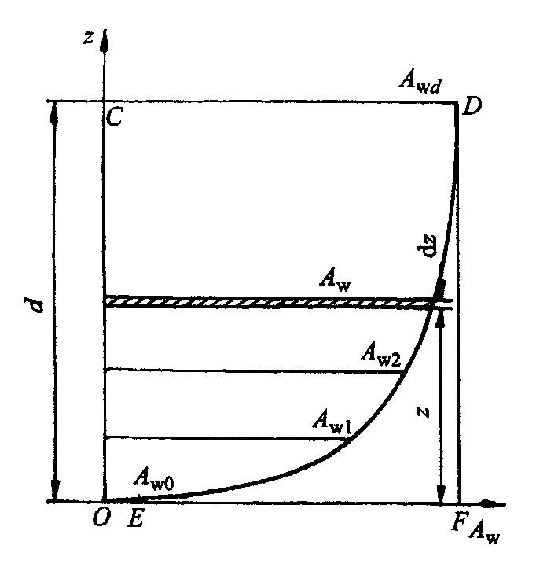
垂向沿吃水方向计算排水体积和浮心位置
水线面面积曲线
  根据所算出的船舶在某一吃水d时的各站号的水线面面积A_{W}，以水线面面积为横座标，以吃水d为纵座标，可会制成水线面面积曲线如下图，可以函数形式表示为A_{W}＝f(z)

Slide 54
垂向沿吃水方向计算排水体积和浮心位置
  水线面面积曲线具有下列特性：
    曲线内所包围之面积，等于相应吃水的排水体积∇：
    曲线内面积的形心垂向座标，等于浮心的垂向座标z_{B}：
    曲线下面积和以吃水d与该处的水线面面积A_{Wd}所构成的矩形面积之比，等于相應吃水d时的垂向棱形系数C_{VP}：

Slide 55
Exercise 2-1
Use the offset table generated in EX. 1-2 of your hull and the 1st. Simpson’s rule to calculate the following data at the designed draft of your ship.
  Displacement volume ∇(使用纵向积分)
  Displacement volume ∇(使用垂向积分)
  Longitudinal Center of Buoyancy(LCB)
  Vertical Center of Buoyancy(VCB)
  Longitudinal Center of Floatation(LCF)
  transverse and longitudinal moment of inertia of the waterplane area A_{w}
Compare the above results with the results shown in Grasshopper(if available).

Slide 56
如何估算增加一载货重量%W(δW)相应的吃水增量%d(δd)?請以一簡式表示！

Slide 57
Questions
若前后吃水d_{F}与d_{A}不同时(水线不是一条水平线)，如何计算排水量及相关之几何参数？
若水线面不是一平面，而是一波形曲面，相关计算又应该如何进行？

Slide 58
垂向沿吃水方向计算排水体积和浮心位置
每厘米吃水吨数(Tons per centimeter immersion TPC)曲线
  船舶正浮时，吃水每增减1cm时，导致排水量增减的吨数称为每厘米吃水吨数TPC，可由水线面面积曲线算出任何吃水时的TPC 。
    在吃水d时的水线面面积为A_{W}，则吃水改变δd时的排水体积变化δ ∇与排水量变化δ Δ为 ：
    当δd=1cm=1/100m时，令δ Δ=TPC，则
    每厘米吃水吨数TPC(t/cm)只与A_{W}有关，亦为吃水之函数： TPC=f(z)，称为每厘米吃水吨数曲线。
    装卸w吨货物产生之吃水变化量δd (+或-）：

Slide 59
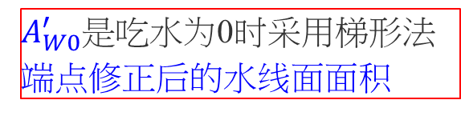
垂向沿吃水方向计算排水体积和浮心位置
排水体积曲线
  排水体积可由水线面面积曲线A_{W}(z) 积分算得：
  可利用梯形法计算不同水线下的排水体积，例如1号水线至基平面的排水体积
$A_{W0}^{′}$是吃水为0时采用梯形法端点修正后的水线面面积
  2号水线至基平面的排水体积
  3号水线至基平面的排水体积

Slide 60
垂向沿吃水方向计算排水体积和浮心位置
  以此类推，即可算出任意水线d_{i}下的排水体积
  绘制成排水体积曲线∇=g(z)
z
  ∇：型排水体积(根据型线图)
  ∇_{k}：总排水体积(包括船壳板及附体)
Δ曲线
∇曲线
∇_{k}曲线
?
  Δ：總排水量(水中排水量)
∇, ∇_{k}, Δ

Slide 61
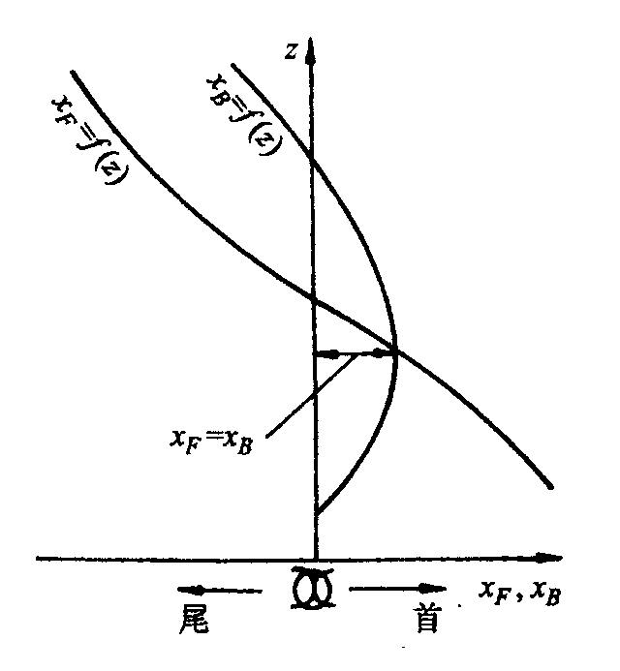
垂向沿吃水方向计算排水体积和浮心位置
浮心座标曲线
  浮心即为排水体积的形心，其位置以3个座标(x_{B},y_{B},z_{B})表示，正浮状态下：
  浮心纵向座标曲线
  先算出不同吃水处的水线面漂心纵向座标，绘制成曲线x_{F}= f(z)如图示
  浮心纵向座标曲线x_{B}可由下列公式算得：
  亦为吃水d(或z)的函数 f(z)，关系曲线如图示
A_{W}

Slide 62
垂向沿吃水方向计算排水体积和浮心位置
  对吃水变量z微分：
  当x_{F}=x_{B}时，dx_{B}/dz=0 ⇒ 在x_{F}曲线与x_{B}曲线相交处， x_{B}曲线有最大或最小值。
  当吃水变化dz或排水量变化d∇时，浮心纵向座标x_{B}变化量dx_{B}为：

Slide 63
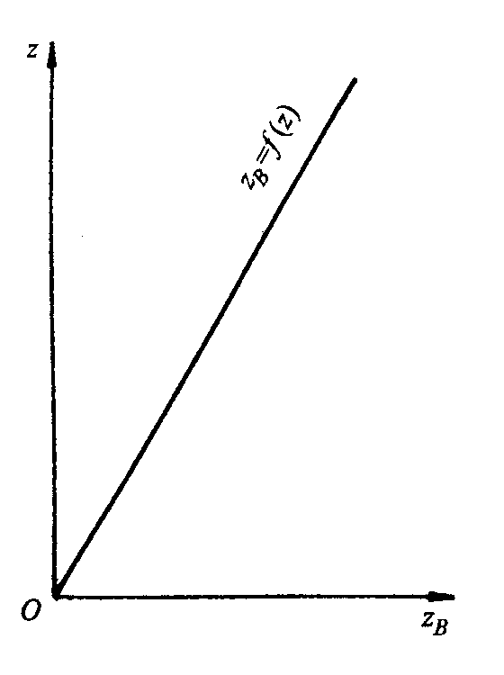
垂向沿吃水方向计算排水体积和浮心位置
  浮心垂向座标曲线
  浮心垂向座标曲线z_{B}可由下列公式算得：
  对吃水变量z微分：
  当吃水变化dz或排水量变化d∇时，浮心垂向座标z_{B}变化量为：
z=水线的垂向座标→z-z_{B}>0

Slide 64
  浮心垂向座标曲线VCB(z)会随吃水的增加而
1. 不变
2. 减少
3. 增加

Slide 65
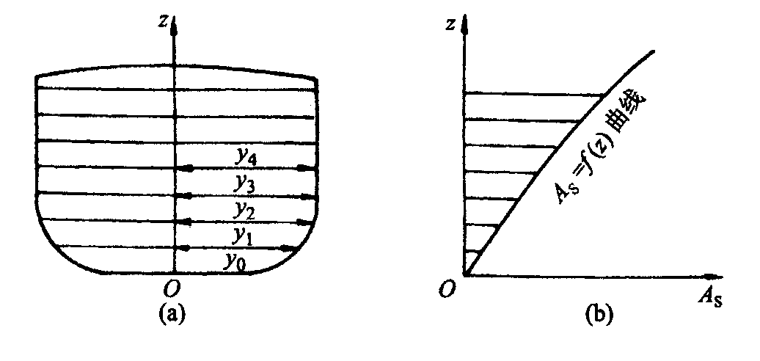
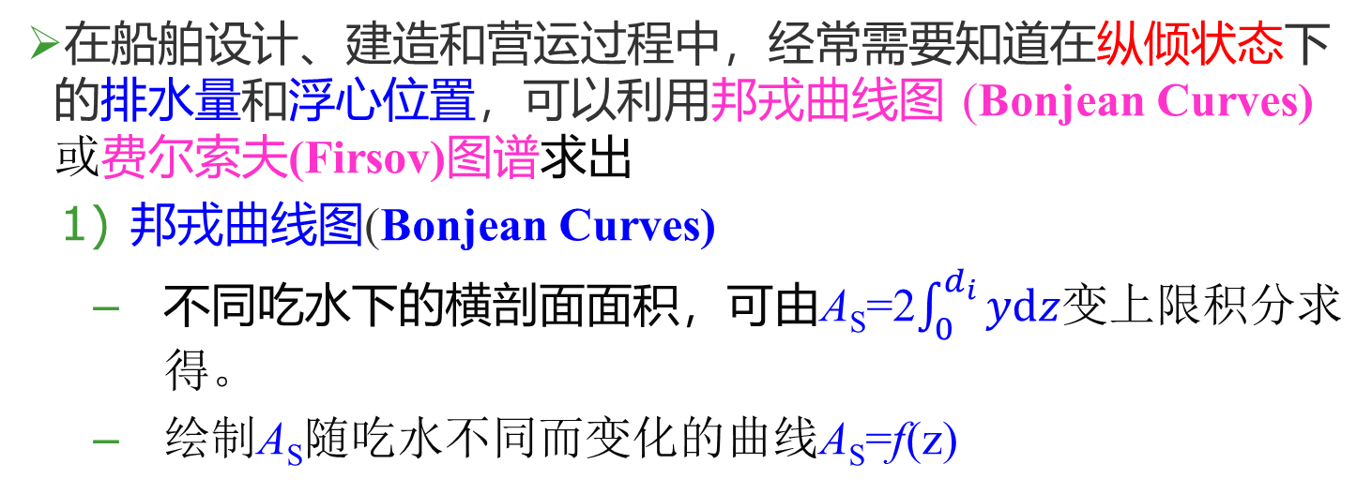
船舶在纵倾状态下排水体积和浮心位置的计算
在船舶设计、建造和营运过程中，经常需要知道在纵倾状态下的排水量和浮心位置，可以利用邦戎曲线图 (Bonjean Curves)或费尔索夫(Firsov)图谱求出
  邦戎曲线图(Bonjean Curves)
    不同吃水下的横剖面面积，可由A_{S}=2$\int_{0}^{d_{i}}{ydz}$变上限积分求得。
    绘制A_{S}随吃水不同而变化的曲线A_{S}=f(z)

Slide 66
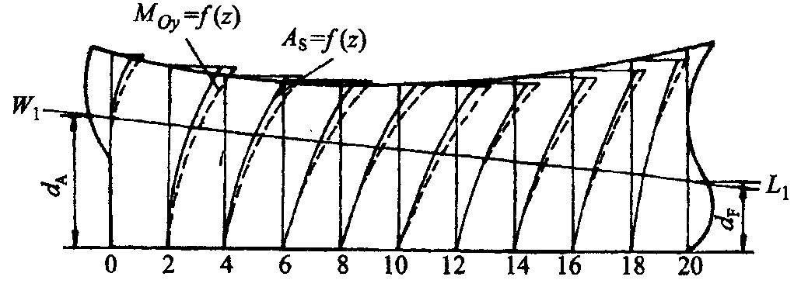
船舶在纵倾状态下排水体积和浮心位置的计算
  邦戎曲线图
    在每个站号处以吃水为纵座标，横剖面面积为横座标，画出相应的A_{S}=f(z)曲线。
    另使用相同方式，以横剖面面积对基平面的静力矩为横座标画出相应的M_{oy}=f(z)曲线，如图示

Slide 67
Exercise 2-2
Use the offset table generated in EX. 1-2 of your hull and the 1st. Simpson’s rule to calculate the data for the following curves and draw the curves:
  Displacement volume curve: ∇(z)
  Longitudinal Center of Buoyancy: LCB(z)
  Vertical Center of Buoyancy: VCB(z)
  Longitudinal Center of Floatation: LCF(z)
  邦戎曲线图 (Bonjean Curves)

Slide 68
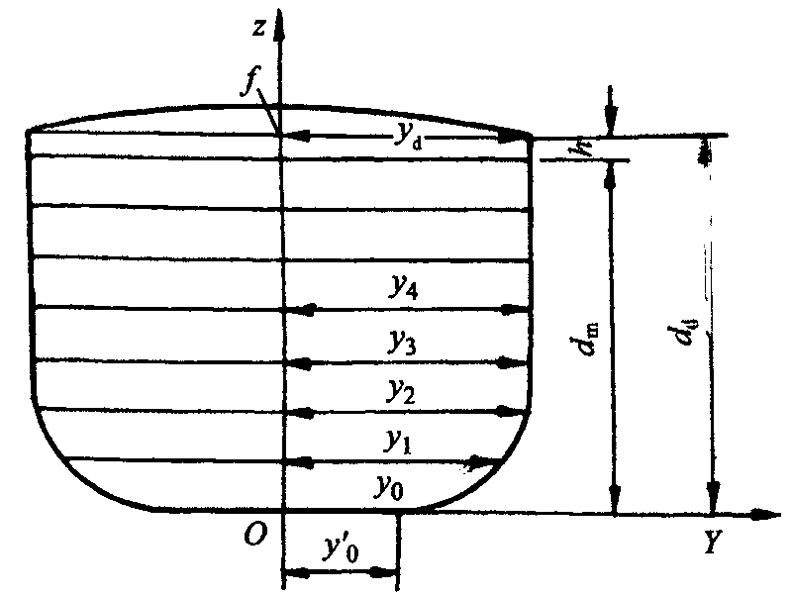
船舶在纵倾状态下排水体积和浮心位置的计算
    具体计算每个站号处横剖面面积时可分成3部分：
    最高等分水线以下部分：按前述的数值方法计算
    最高等分水线d_{m}至甲板边线d_{d}部分的面积A_{sd}和对基线力矩M_{Oyd}的计算
    甲板边线d_{d}以上梁拱部分面积A_{sf}和对基线力矩M_{Oyf}的计算

Slide 69
船舶在纵倾状态下排水体积和浮心位置的计算
有了邦戎曲线图即可方便计算纵倾状态下排水体积和浮心位置，步骤：
    根据首吃水d_{F}和尾吃水d_{A}，在邦戎曲线图上绘出纵倾水线W₁L₁。
    由纵倾水线W₁L₁与各站号垂线的交点读取各站号相应的横剖面面积A_{Si}与面积对基线的力矩M_{Oyi} 。
    根据步骤绘制纵倾水线W₁L₁情况下用的横剖面面积曲线及横剖面面积静力矩曲线。
    将横剖面面积曲线积分，即可得纵倾水线W₁L₁的排水体积∇与纵向浮心位置x_{B}。
    将横剖面面积静力矩曲线积分，即可得纵倾水线W₁L₁的垂向浮心位置z_{B}。

Slide 70
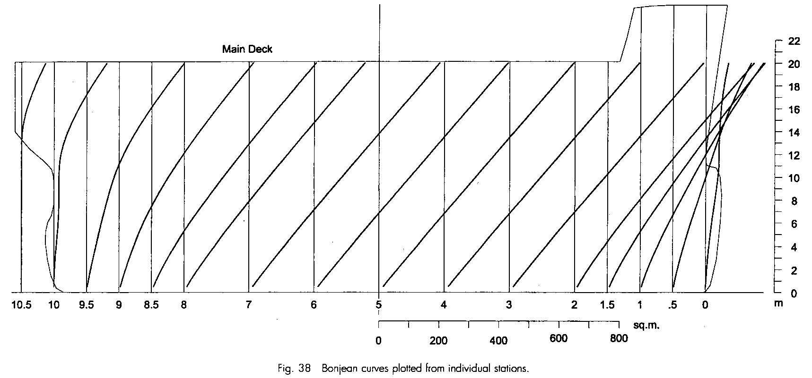
Use of Bonjean Curves
A₃
A₈

Slide 71
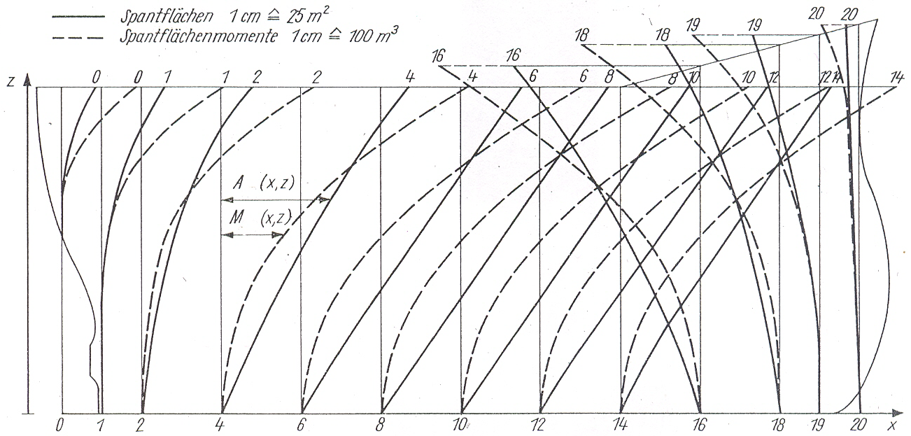
Area (A) 1cm ≅ 20m²
Moment (M) 1cm ≅ 80m³

Slide 72
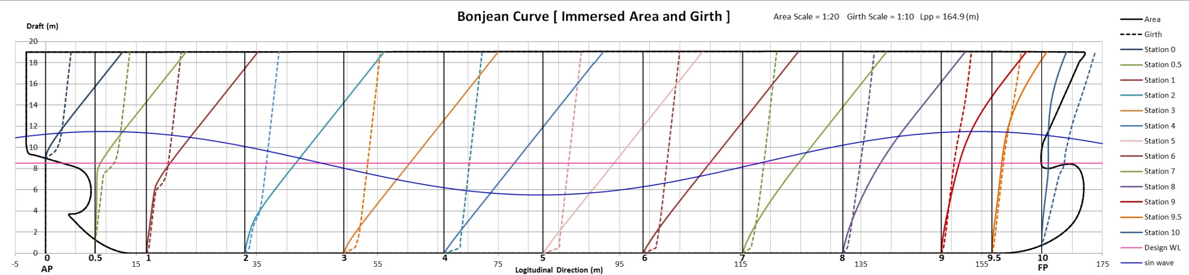
Use of Bonjean Curves

Slide 73
Table 4.3 A Bonjean sheet
St. no. | Simpson’s | Sectional | Lever | Functions | Moment | Moment | Functions
 | multiplier | area | arm, | of area, | from MS, | above BL, | of moment,
 | αi | Ai | ji | αiAi | αijiAi | Mi | αiMi
1 | 2 | 3 | 4 | 5=2x3 | 6=5x4 | 7 | 8=2x7
0 | 0.5 | 0.230 | -5 | 0.115 | -0.575 | 0.370 | 0.185
1/2 | 2 | 0.680 | -4.5 | 1.360 | -6.120 | 0.930 | 1.860
1 | 1.5 | 1.040 | -4 | 1.560 | -6.240 | 1.450 | 2.175
2 | 4 | 2.990 | -3 | 11.960 | -35.880 | 3.830 | 15.320
3 | 2 | 2.210 | -2 | 4.420 | -8.840 | 3.110 | 6.220
4 | 4 | 2.620 | -1 | 10.480 | -10.480 | 3.760 | 15.040
5 | 2 | 2.680 | 0 | 5.360 | 0.000 | 3.930 | 7.860
6 | 4 | 2.420 | 1 | 9.680 | 9.680 | 3.680 | 14.720
7 | 2 | 2.090 | 2 | 4.180 | 8.360 | 3.290 | 6.580
8 | 4 | 1.510 | 3 | 6.040 | 18.120 | 2.470 | 9.880
9 | 1.5 | 0.870 | 4 | 1.305 | 5.220 | 1.450 | 2.175
9 1/2 | 2 | 0.430 | 4.5 | 0.860 | 3.870 | 0.770 | 1.540
10 | 0.5 | 0.030 | 5 | 0.015 | 0.075 | 0.060 | 0.030
Sums | - | - | - | 57.335 | -22.810 | - | 83.585
δL = | 1.550 | m
∇ = | 2x1.55x57.335/3=59.246 | m^3
LCB = | -22.810/57.335x1.55=-0.617 | m
VCB(KB) = | 83.585 / 57.335 =1.458 | m

Slide 74
Exercise 2-3
Use the result of the Bonjean Curves in EX. 2-2 to calculate the following data if the ship has trim angles θ=3°, 5° , 7° :
  Displacement ∇
  Longitudinal Center of Buoyancy: LCB
  Vertical Center of Buoyancy: VCB

Slide 75
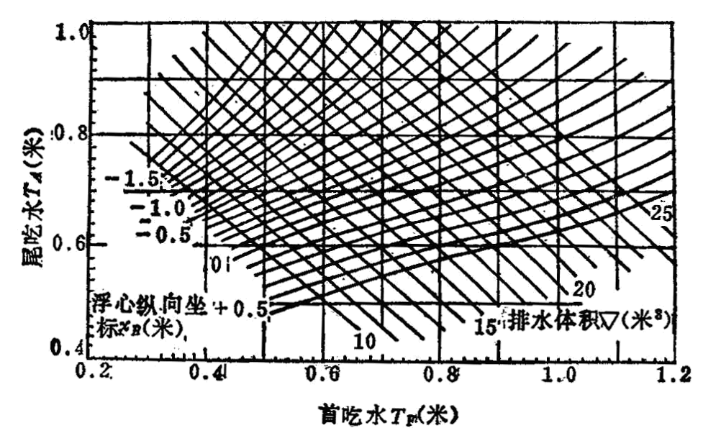
船舶在纵倾状态下排水体积和浮心位置的计算
  费尔索夫(Firsov)图谱
    根据邦戎曲线计算并绘制而成的曲线图(Think: How?)。
    表示船舶在纵倾水线下的排水体积、浮心纵向座标与首、尾吃水之间的关系，如图示。

Slide 76
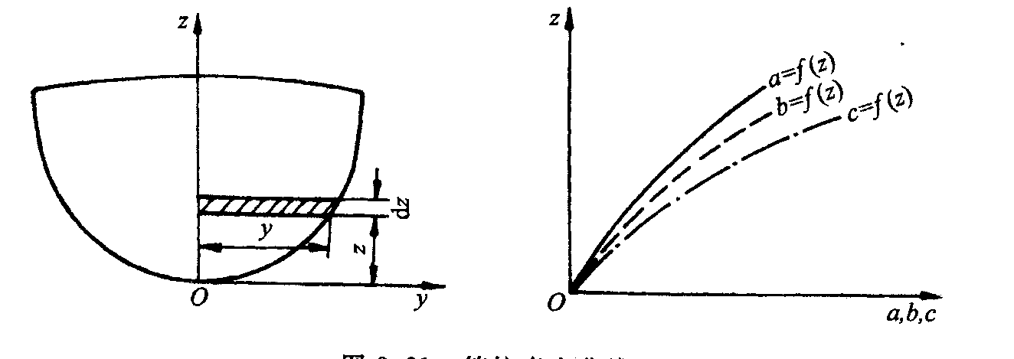
船舶在纵倾和横倾状态下排水体积和浮心位置的计算
由前苏联人符拉索夫(Flasov)提出之方法：使用了3组曲线(符拉索夫曲线)来进行计算，包括：
  船舶各站号的半个横剖面面积A_{S}随吃水变化的曲线组a
  船舶各站号的半个横剖面对中线的力矩M_{Oz}随吃水变化的曲线组b
  船舶各站号的半个横剖面对基线的力矩M_{Oy}随吃水变化的曲线组c

Slide 77
船舶在纵倾和横倾状态下排水体积和浮心位置的计算
符拉索夫曲线的计算步骤：
  绘制符拉索夫曲线：正浮状态不同吃水情况下，将各站号半个横剖面面积a、对中线的力矩b及对基线的力矩c，按照变上限积分公式算出
  船舶各站号的半个横剖面对中线的力矩M_{Oz}随吃水变化的曲线组b
  船舶各站号的半个横剖面对基线的力矩M_{Oy}随吃水变化的曲线组c

Slide 78
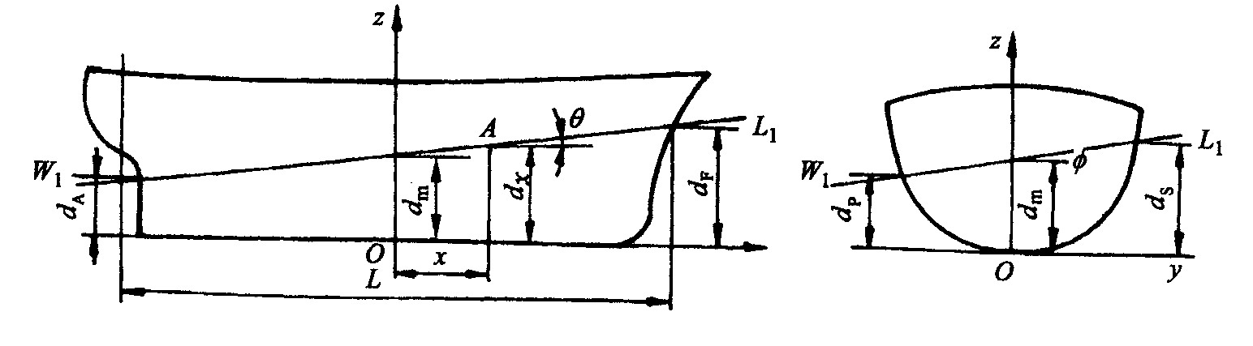
船舶在纵倾和横倾状态下排水体积和浮心位置的计算
  计算排水体积和浮心座标
    假设船的首吃水d_{F}，尾吃水d_{A}，横倾角φ，求得距中横剖面x处的一个横剖面与水线面的交线(如图)
    该横剖面的中线处的吃水为：
    横倾角φ 可由中横剖面处的右舷吃水d_{S}和左舷吃水d_{P}求得 ：

Slide 79
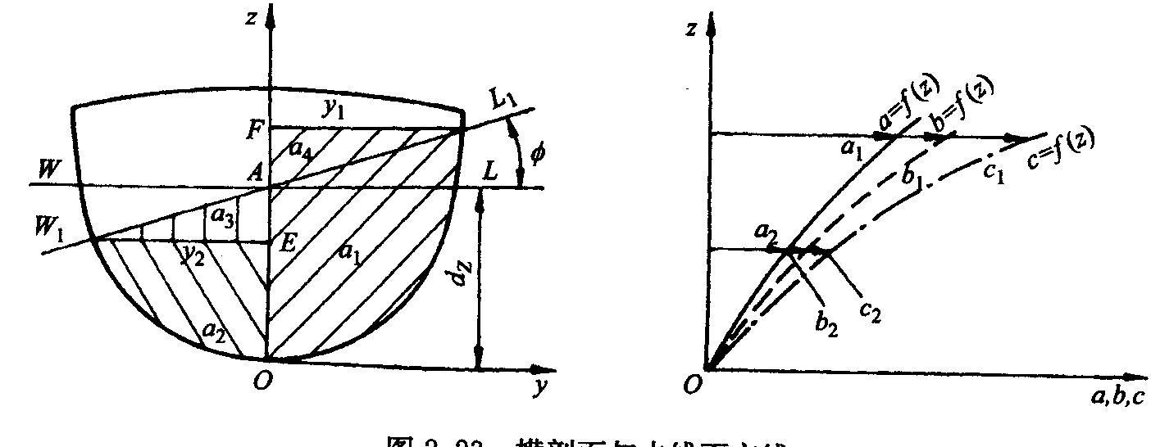
船舶在纵倾和横倾状态下排水体积和浮心位置的计算
    在横倾角φ的水线W₁L₁下之横剖面面积A_{Sx}的计算，依照下列方式修正：

Slide 80
船舶在纵倾和横倾状态下排水体积和浮心位置的计算
    式中a₁和a₂可根據水平線W₁E和FL₁，分別從符拉索夫曲線a=f(z)上量得； a₃和a₄可直接從該橫剖面圖中求得：
80

Slide 81
船舶在纵倾和横倾状态下排水体积和浮心位置的计算
    依照上述方式将各站号在横倾水线下的横剖面面积一一算出，并绘制相应的横剖面面积曲线图A_{Sx}＝f(x)，如此，在沿船长方向积分，即可求得船舶在兼有纵倾与横倾状态下只排水体积∇和浮心纵向坐标x_{B} ：
    浮心横向坐标y_{B}的基本公式 ：
81

Slide 82
船舶在纵倾和横倾状态下排水体积和浮心位置的计算
    利用横剖面面积曲线图A_{Sx}＝f(x)，除可求得船舶排水体积∇外，排水体积∇对中线面xOz 的静力矩M_{xOz}可应用符拉索夫曲线b=f(z)，参照求面积类似方法求得，即 ：
    浮心垂向坐标z_{B}则可应用符拉索夫曲线b=f(z)，参照求面积类似方法求得(用排水体积∇对中线面xOy 的静力矩M_{xOy})，即：
    具体的计算，可根据有关的积分公式，采用数值积分方法进行处理。
82

Slide 83
若欲计算纵倾状态下排水体积和浮心位置，可藉助何种曲线来达成？

Slide 84
若欲计算有纵倾&横倾状态下排水体积和浮心位置，可藉助何种图谱来达成？

